Slide 1

Eine webbasierte Plattform zur Einschreibung und Verwaltung des Empiriepraktikums an der FSU Jena
SWEP Team 1 BWolfJena
Christoph Keiner, Christoph Staudt, Ingo Schäfer, Matthias Reuse

Slide 2
Inhaltsverzeichnis
Einleitung
Anforderungen
Projektplan
Entwurf
Umsetzung
Zusammenfassung
Christoph Keiner, Christoph Staudt, Ingo Schäfer, Matthias Reuse
Notes:
Ausdünnen! Text verschieben?!

Slide 3
Einleitung
Anforderungen
Projektplan
Entwurf
Umsetzung
Zusammenfassung
Christoph Keiner, Christoph Staudt, Ingo Schäfer, Matthias Reuse

Slide 4
Martin
1
Kurs 1
Einleitung - Problemstellung
2
3
3
Anja
1
Kurs 2
Jährliche Einschreibung in das Empiriepraktikum
Etwa 15 Kurse zur Auswahl
Verteilung nach Präferenzlisten
Friedolin erzeugt keine fairen Verteilungen
Aufgabe: Plattform zu Einschreibung mit Backend zur Verwaltung der Kurse und Verteilung der Studenten mit Benachrichtigung
2
2
3
Lisa
Kurs 3
1
Christoph Keiner, Christoph Staudt, Ingo Schäfer, Matthias Reuse

Slide 5
Einleitung
Anforderungen
Projektplan
Entwurf
Umsetzung
Zusammenfassung
Einleitung
Anforderungen
Projektplan
Entwurf
Umsetzung
Christoph Keiner, Christoph Staudt, Ingo Schäfer, Matthias Reuse

Slide 6

Anforderungen - Kundengespräch
Wünsche basierend auf bestehender Lösung
Höhere Automatisierung bei der Verteilung und Ergebnismitteilung
Einfache Kursdatenverwaltung ohne technischen Kenntnisse mit verschiedenen Benutzerrollen
Gleichmäßigere Verteilung der Studenten mit wenigen Ausreißern nach unten
Christoph Keiner, Christoph Staudt, Ingo Schäfer, Matthias Reuse
Notes:
Nice to have:
Sollte Mobilgeräte unterstützen
Moderene Desktopbrowser reichen

Slide 7
Anforderungen - Der Prozess
Praktikum erstellen
Kurse eintragen
Kurse online stellen
Wahl der Präferenzen
Verteilung in Kurse
Nach-bearbeitung
Mitteilung der Ergebnisse
Christoph Keiner, Christoph Staudt, Ingo Schäfer, Matthias Reuse
Notes:
Zu diesem Praktikumsmodul gehören neben generellen Informationen wie Name und Semes- ter auch die besonderen Angaben, ab wann Studenten ihre Präferenzliste erstellen können und zu welchem Zeitpunkt die automatische Verteilung vorgenommen werden soll.

Slide 8
Einleitung
Anforderungen
Projektplan
Entwurf
Umsetzung
Zusammenfassung
Einleitung
Anforderungen
Projektplan
Entwurf
Umsetzung
Christoph Keiner, Christoph Staudt, Ingo Schäfer, Matthias Reuse

Slide 9
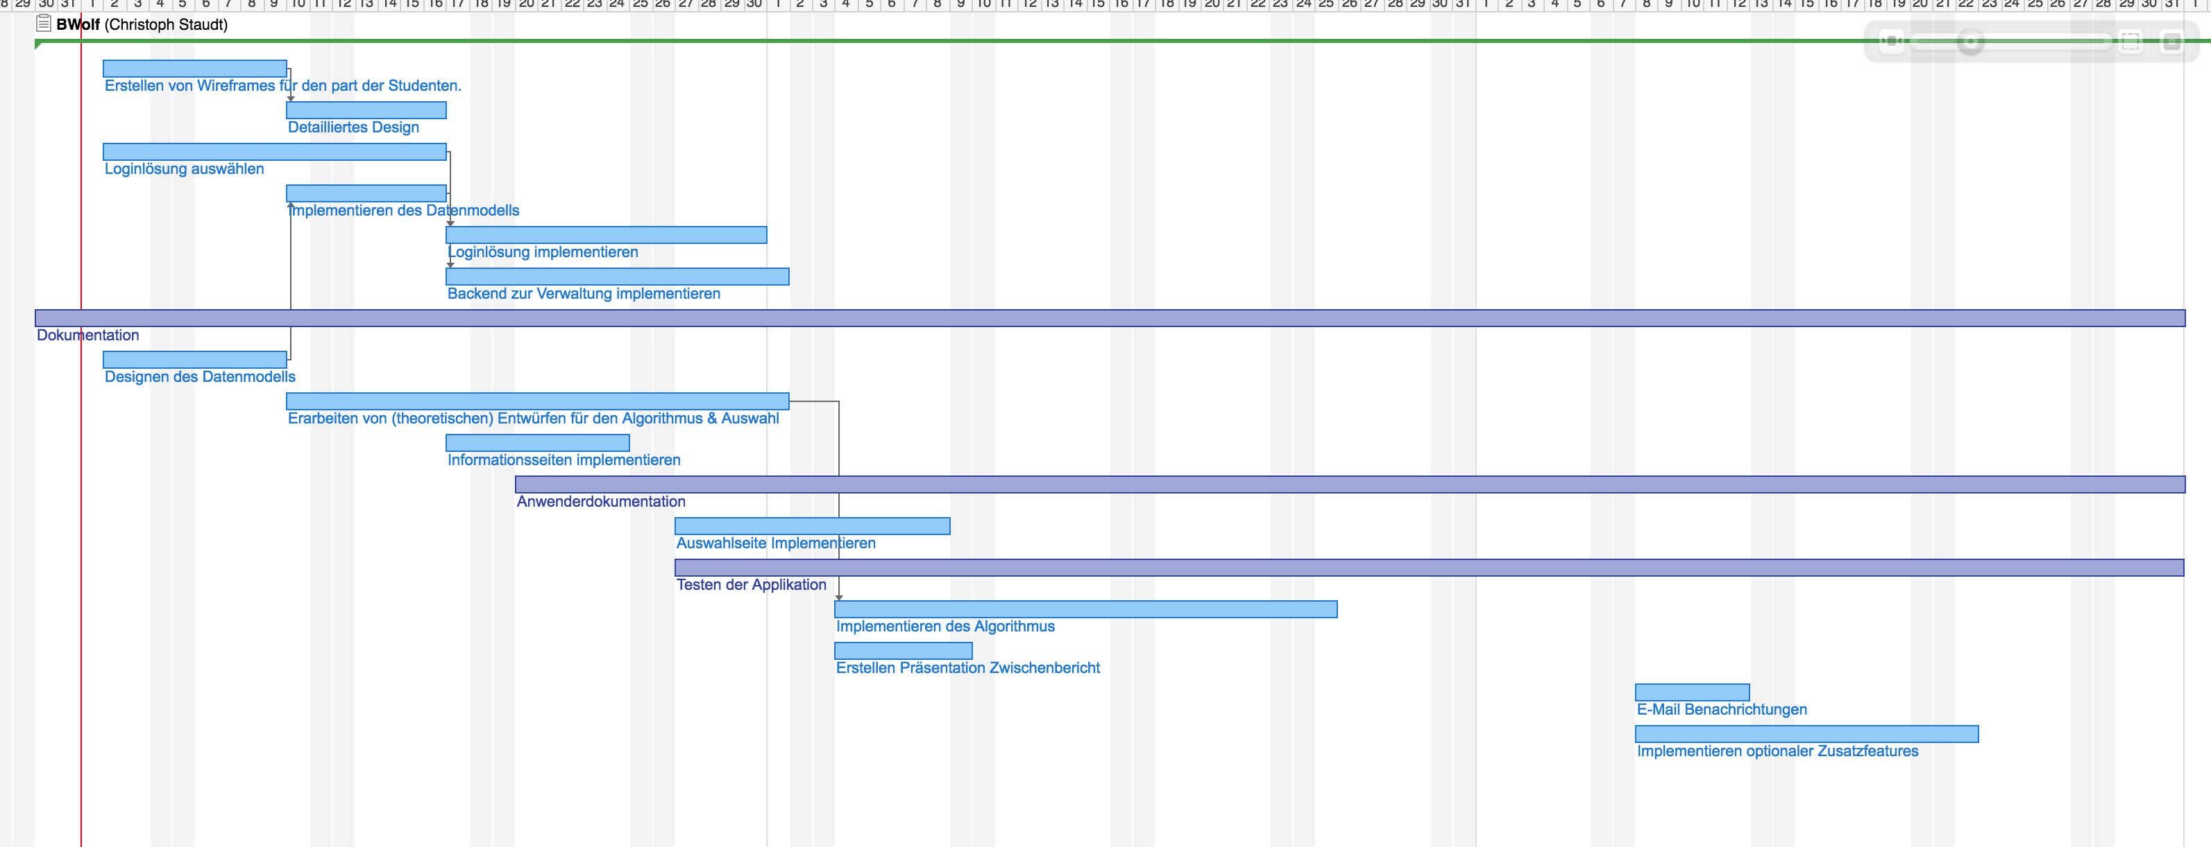
Projektplan – Gantt Chart
Christoph Keiner, Christoph Staudt, Ingo Schäfer, Matthias Reuse
Notes:
In time!

Slide 12
Projektplan – Das BWolfJena Team
Christoph K.
Dokumentation
Tests
Christoph S.
Projektleitung
Entwicklung
Ingo S.
Matthias R.
Dokumentation
Design
Mockups
Entwicklung
Christoph Keiner, Christoph Staudt, Ingo Schäfer, Matthias Reuse
Notes:
10 Stunden pro Woche!

Slide 13
Einleitung
Anforderungen
Projektplan
Entwurf
Umsetzung
Zusammenfassung
Einleitung
Anforderungen
Projektplan
Entwurf
Umsetzung
Christoph Keiner, Christoph Staudt, Ingo Schäfer, Matthias Reuse

Slide 14
Entwurf - Datenmodell
Christoph Keiner, Christoph Staudt, Ingo Schäfer, Matthias Reuse

Slide 16
Entwurf – Mockup für das Login
Christoph Keiner, Christoph Staudt, Ingo Schäfer, Matthias Reuse

Slide 17
Entwurf – Mockup für die Kursübersicht
Christoph Keiner, Christoph Staudt, Ingo Schäfer, Matthias Reuse

Slide 18
Entwurf – Mockup für die Präferenzwahl
Christoph Keiner, Christoph Staudt, Ingo Schäfer, Matthias Reuse

Slide 20
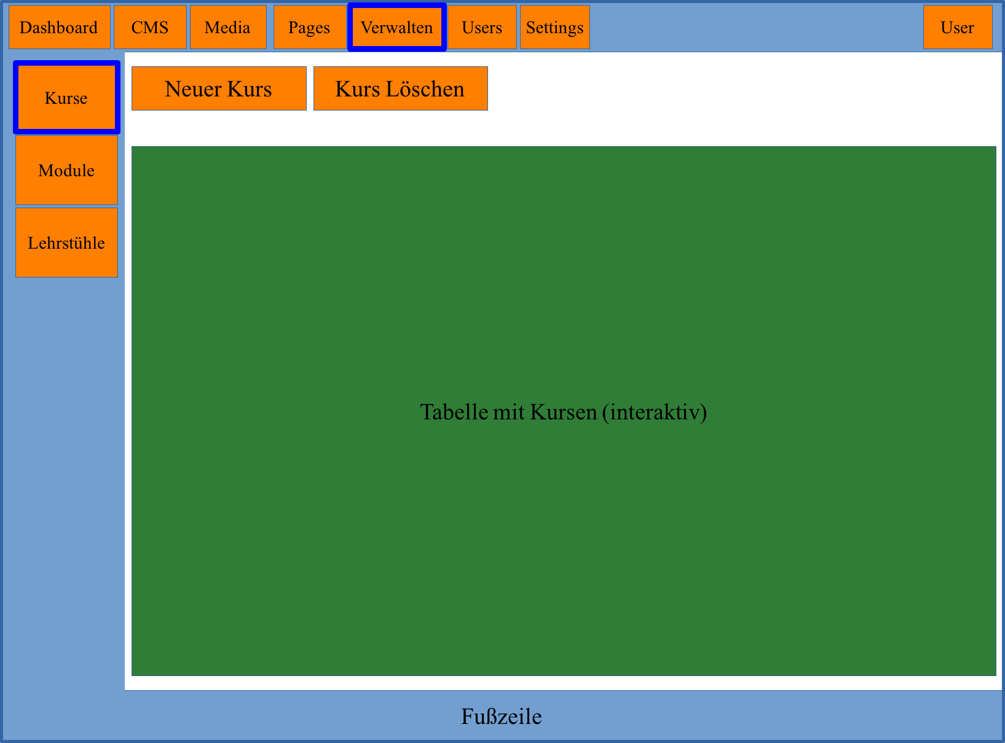
Entwurf – Mockup für die Verwaltung
Christoph Keiner, Christoph Staudt, Ingo Schäfer, Matthias Reuse

Slide 21
Einleitung
Anforderungen
Projektplan
Entwurf
Umsetzung
Zusammenfassung
Einleitung
Anforderungen
Projektplan
Entwurf
Umsetzung
Christoph Keiner, Christoph Staudt, Ingo Schäfer, Matthias Reuse

Slide 22
Umsetzung – Verwendete Software
Serversoftware
php 7
MySQL
Frameworks
October CMS (basierend auf Laravel)
Semantic UI
Entwicklungsumgebung
Laradock (docker)
nginx
Christoph Keiner, Christoph Staudt, Ingo Schäfer, Matthias Reuse
Notes:
Allgemein: Setzen auf am weitesten verbreitete Technologie mit entsprechender Community, dadurch findet man mehr Ressourcen im Internet + oft bessere Dokumentation
Serversoftware “aufgezwungen“
php sehr verbreitet in der webentwicklung, zwei team konnten es auch schon. Version 7 deutlich schneller und mit typisierung
MySQL ebenfalls weit verbreitete Datenbank (eigenltich wollten wir lieber postgreSQL, ging aber nicht)
Wollten Entwicklerfreundliches CMS in das sich leicht eigene Features integrieren lassen
Daher basierend auf beliebtesten php framework Laravel
OctoberCMS dann das am weitesten verbreitete, sehr entwicklerfreundlich und modular
Speziell für Laravel gibt es einevorkonfigurierte docker basierte Umgebung (Laradock), die wir nur leicht an unsere zwecke angepasst haben

Slide 23
Umsetzung – Live Demo
Christoph Keiner, Christoph Staudt, Ingo Schäfer, Matthias Reuse

Slide 24
Einleitung
Anforderungen
Projektplan
Entwurf
Umsetzung
Zusammenfassung
Einleitung
Anforderungen
Projektplan
Entwurf
Umsetzung
Christoph Keiner, Christoph Staudt, Ingo Schäfer, Matthias Reuse

Slide 25
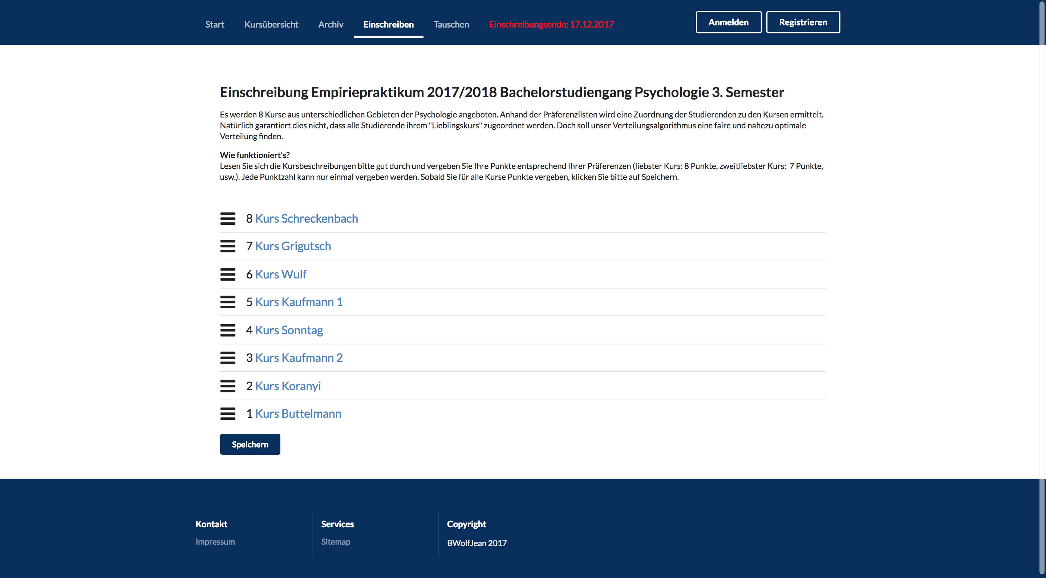
Zusammenfassung
Empiriepraktikum
Projektplan und Aufteilung
Datenmodell & Mockups
Umsetzung
Christoph Keiner, Christoph Staudt, Ingo Schäfer, Matthias Reuse

Slide 26
Noch Fragen?
Vielen Dank
für Ihre Aufmerksamkeit!
Christoph Keiner, Christoph Staudt, Ingo Schäfer, Matthias Reuse

